Slide 1


Проект «Молодой специалист,
присоединяйся»
Первичная профсоюзная организация сотрудников учреждения образования
«Витебский государственный ордена Дружбы народов медицинский университет»
Белорусского профессионального союза работников здравоохранения

Slide 2

С нашим успехом
растет и ваш
Повысить уровень
информированности
молодых специалистов УО ВГМУ о профсоюз-ной деятельности
Замотивировать их
активно участвовать в
деятельности Первичной профсоюзной
организации сотрудников
УО ВГМУ

Slide 3


Стратегия проекта
анкетирование
молодых
специалистов
1
2
выявить
активных
3
тренинги и
мастер-классы
4
работа
в профсоюзе

Slide 4


Аудитория
нашего проекта
Молодые специалисты из числа сотрудников УО ВГМУ

Slide 5
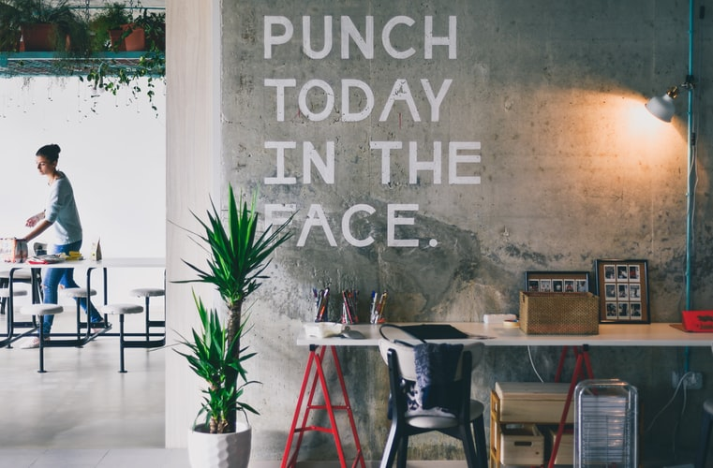
Для тех, кто уверен в себе
1
2
Самореализация
молодежи
Повышение
профсоюзной
грамотности
3
4
Решение проблемы
выбора и здоровой
конкуренции
Подготовка
резерва кадров

Slide 6

Будущее принадлежит тем,
кто верит в красоту своей мечты Элеонора Рузвельт
Молодость, перспектива, развитие

Slide 7
Проект «Молодой специалист,
присоединяйся»
Первичная профсоюзная организация сотрудников учреждения образования
«Витебский государственный ордена Дружбы народов медицинский университет»
Белорусского профессионального союза работников здравоохранения

